Slide 1
自然課
陳芊卉 老師 2021.06.24

Slide 2
植物的日常用途與其它應用 6/24
植物的其他應用
植物在生活中的運用
植物的日常用途
植物的身體－複習篇

Slide 3
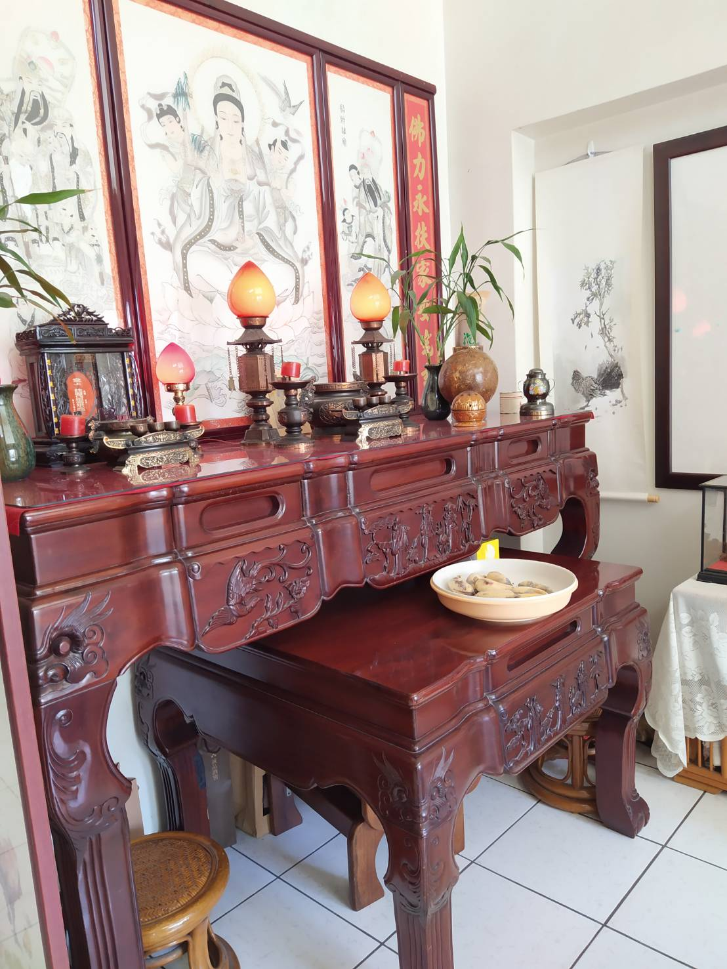
請找找家裡植物的日常運用，拍下來吧!
(木頭製的神桌) 6/24

Slide 4
家裡植物的日常運用:

